Slide 1
16-2
These materials are by the Kongki Ka Project and are made available to you under the terms of the Creative Commons Attribution ShareAlike license 4.0.
You have permission to share and redistribute these materials in any format and to make reasonable revisions and adaptations of this translation, provided that:
You include the above licence and source information.
If you redistribute these materials or create derivatives, you must distribute your contributions under the same license as the original.
The Holy Bible, Berean Standard Bible, BSB is produced in cooperation with Bible Hub, Discovery Bible, OpenBible.com, and the Berean Bible Translation Committee. This text of God's Word has been dedicated to the public domain.
Tibetan text is from the The Holy Bible in Modern Literary Tibetan, New Tibetan Bible translation.
This translation is made available under the terms of the Creative Commons Attribution-NonCommercial-NoDerivatives 4.0 International license.
Notes:
ch

Slide 2
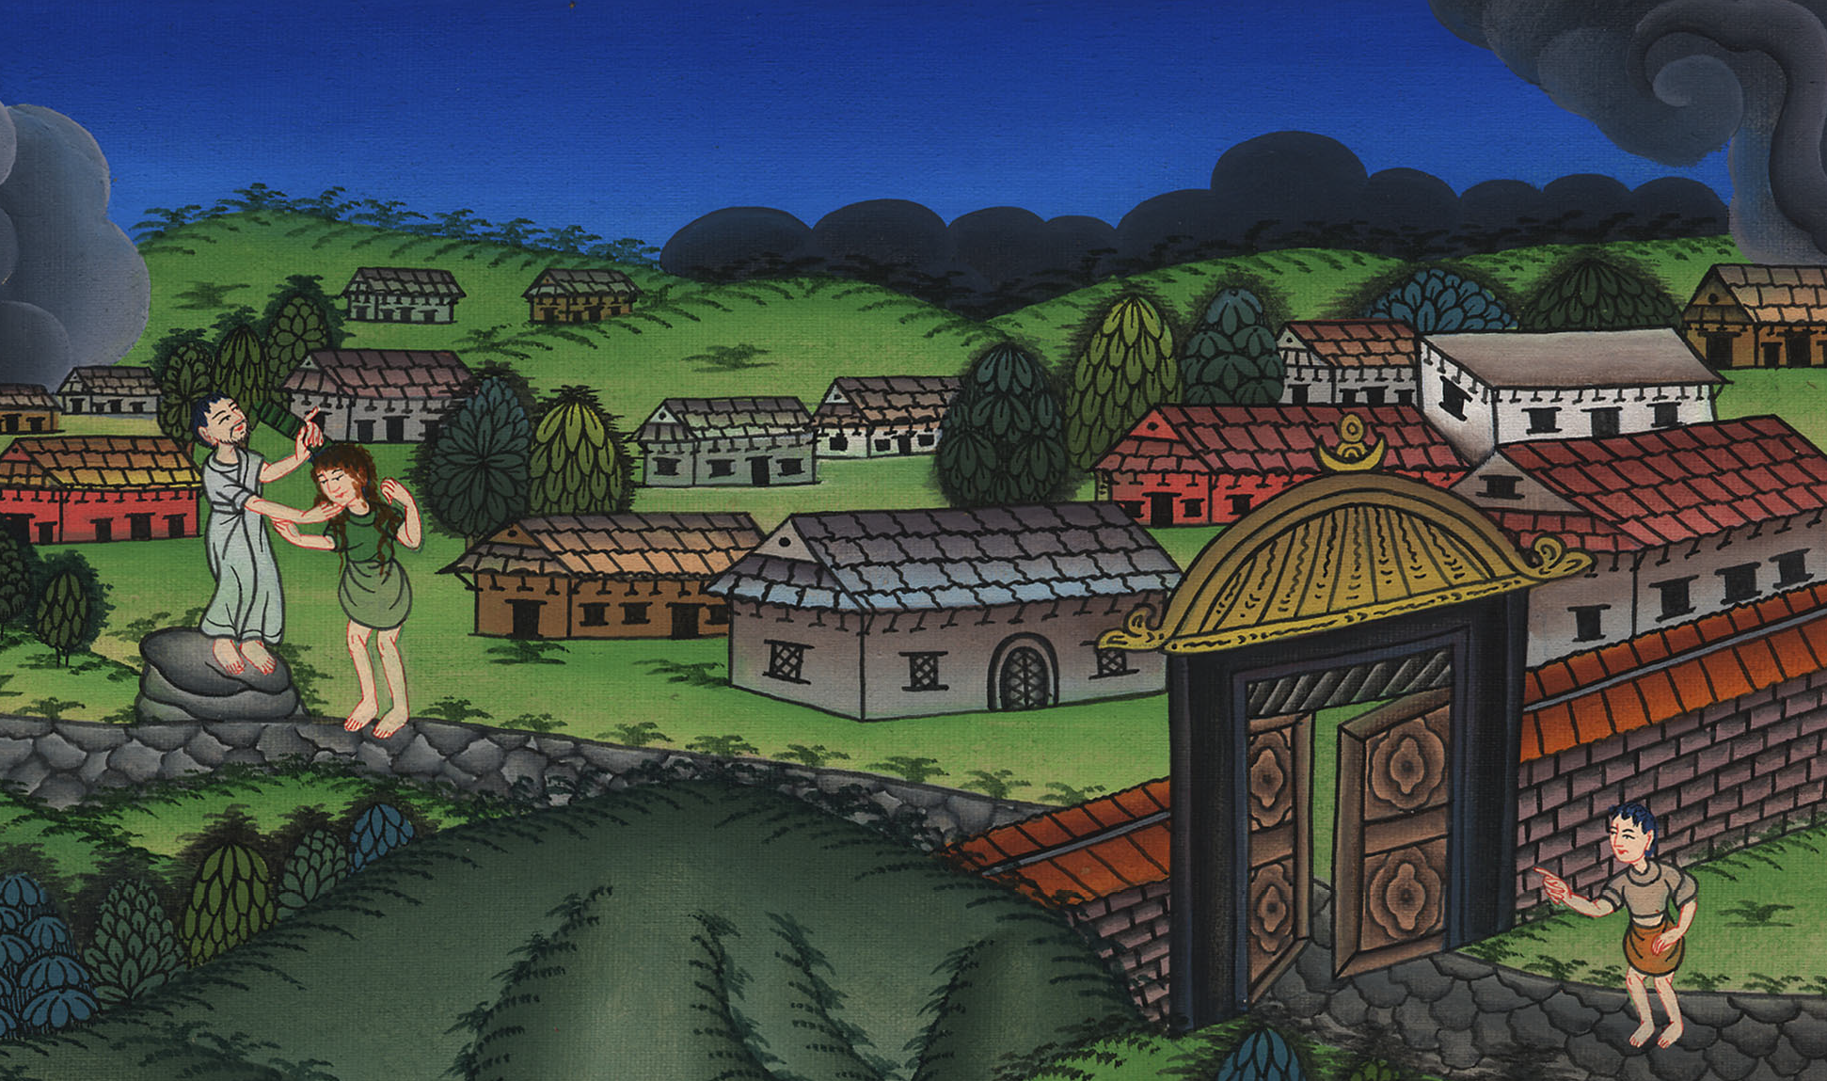
16-2
སཱ་མུ་ཨེལ་དང་པོ 9
ས་ཨུལ་དང་ཤ་མུ་ཨེལ་གཉིས་འཕྲད་པ།
Notes:
ch

Slide 3
2. Samuel anoints Saul – 1 Samuel 9:1 – 10:9 (Right Top)
སཱ་མུ་ཨེལ་དང་པོ 9
ས་ཨུལ་དང་ཤ་མུ་ཨེལ་གཉིས་འཕྲད་པ།
Notes:
16 Saul
1. People demand a King - 1 Samuel 8:4-22 (Left Top)
2. Samuel anoints Saul – 1 Samuel 9:1 – 10:9 (Right Top)
3. Election of Saul as King – 1 Samuel 10:17-27 (Right Center)
4. Address at Gilgal - 1 Samuel 11:14 – 12:25 (Right Bottom)
5. Saul doesn’t wait for Samuel – 1 Samuel 13:5-14 (Left Bottom)
6. Saul’s Disobedience – 1 Samuel 15:1-35 (Left Center)
7. Samuel anoints David – 1 Samuel 16:1-14 (Center)

Slide 4
2. Samuel anoints Saul – 1 Samuel 9:1 – 10:9 (Right Top)
སཱ་མུ་ཨེལ་དང་པོ 9
ས་ཨུལ་དང་ཤ་མུ་ཨེལ་གཉིས་འཕྲད་པ།
སཱ་མུ་ཨེལ་དང་པོ 9
ས་ཨུལ་དང་ཤ་མུ་ཨེལ་གཉིས་འཕྲད་པ།
This work is licensed under a Creative Commons Attribution-ShareAlike 4.0 International License
Notes:
16 Saul
1. People demand a King - 1 Samuel 8:4-22 (Left Top)
2. Samuel anoints Saul – 1 Samuel 9:1 – 10:9 (Right Top)
3. Election of Saul as King – 1 Samuel 10:17-27 (Right Center)
4. Address at Gilgal - 1 Samuel 11:14 – 12:25 (Right Bottom)
5. Saul doesn’t wait for Samuel – 1 Samuel 13:5-14 (Left Bottom)
6. Saul’s Disobedience – 1 Samuel 15:1-35 (Left Center)
7. Samuel anoints David – 1 Samuel 16:1-14 (Center)

Slide 5
1Now there was a Benjamite, a powerful man, whose name was Kish son of Abiel… 2And he had a son named Saul…
1དེའི་ཚེ་པེན་ཡཱ་མེན་ཚོ་པར་མིང་ལ་ཁི་སི་ཞེས་འབོད་པའི་ཕྱུག་བདག་ཅིག་ཡོད་པ་དང་། … 2མིང་ལ་སོ་ལོ་ཞེས་འབོད་པ་ནི་ཁི་སིའི་བུ་ཡིན་པ་དང་། …

Slide 6
1There was a man named Kish from the tribe of Benjamin.
2Kish had a son named Saul.
1བྷེན་ཡ་མིན་གྱི་སྡེ་རིགས་ལས་ཡིན་པ། མིང་ལ་ཀིཤེ་ཞེས་པ། 2ཁོ་ལ་བུ་ཞིག་ཡོད་ཅིང་། དེའི་མིང་ལ་ས་ཨུལ་ཟེར་གྱི་ཡོད་པ་ཡིན་ནོ།
སཱ་མུ་ཨེལ་དང་པོ 9:1

Slide 7
1Now there was a Benjamite, a powerful man, whose name was Kish son of Abiel… 2And he had a son named Saul…
1དེའི་ཚེ་པེན་ཡཱ་མེན་ཚོ་པར་མིང་ལ་ཁི་སི་ཞེས་འབོད་པའི་ཕྱུག་བདག་ཅིག་ཡོད་པ་དང་། … 2མིང་ལ་སོ་ལོ་ཞེས་འབོད་པ་ནི་ཁི་སིའི་བུ་ཡིན་པ་དང་། …

Slide 8
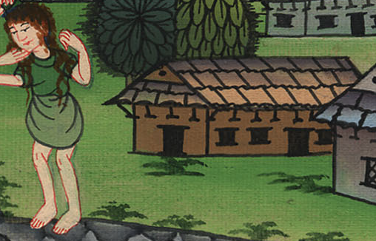
Saul was a handsome young man. He was more handsome than anyone in Israel. And he was a head taller than anyone else.
ཁོ་ནི་ལང་འཚོ་དར་ལ་བབ་པའི་གཞོན་ནུ་བྱད་གཟུགས་ལེགས་པ་ཞིག་ཡོད་པ་ཡིན་པ་མ་ཟད། ཨིསི་རཱཨེལ་ཡོངས་ཀྱི་མི་རྣམས་ནི་ཁོའི་དཔུང་པའི་མཐོ་ཚད་ཙམ་ལས་མེད་ཅིང་། ཡུལ་མི་ཀུན་ལས་ཁོ་ནི་བྱད་གཟུགས་ལེགས་པ་ཞིག་ཡོད་པ་ཡིན་པ་དང།
སཱ་མུ་ཨེལ་དང་པོ 9:2

Slide 9
3One day the donkeys of Saul’s father Kish wandered off, and Kish said to his son Saul, “Take one of the servants and go look for the donkeys.”
3ཡང་སོ་ལོ་ཡི་ཕ་ཁི་སིའི་བོང་བུ་རྣམས་བོར་བས། ཁི་སི་ཡིས་རང་གི་བུ་སོ་ལོ་ལ། ཞབས་ཕྱི་རྣམས་ལས་གཅིག་ཁྲིད་དེ་བོང་བུ་རྣམས་བཙལ་དུ་སོང་ཞིག་ཅེས་བསྒོས་པས།

Slide 10
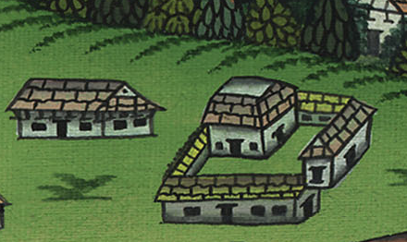
3The donkeys that belonged to Saul’s father Kish were lost. So Kish spoke to his son Saul. He said, “Go and look for the donkeys. Take one of the servants with you.”
3ཀིཤེ་ཀྱི་བོང་བུ་འགའ་ཤས་རླག་སྟོར་ཤོར་བས། ཁོས་ས་ཨུལ་ལ་གཡོག་པོའི་ཁོངས་ནས་གཅིག་འཁྲིད་དེ། བོང་བུ་རྣམས་འཚོལ་བར་སོང་ཞིག་ཅེས་སྨྲས་པ་བཞིན།
སཱ་མུ་ཨེལ་དང་པོ 9:3

Slide 11
(Saul and his servant searched for many days, but they could not find the donkeys)

Slide 12
(Saul and his servant searched for many days, but they could not find the donkeys)

Slide 13
5When they reached the land of Zuph, Saul said to his servant, “Come, let us go back, or my father will stop worrying about the donkeys and start worrying about us.”
5དེ་གཉིས་ཙུབ་ཡུལ་གྱི་བར་དུ་སླེབས་ཙ་ན། སོ་ལོས་ཁོ་དང་མཉམ་དུ་ཡོད་པའི་ཞབས་ཕྱི་ལ། ད་ཤོག་དང་ངེད་གཉིས་ཕྱིར་འགྲོ་བར་བྱ། ཕྱིར་མ་སོང་ན་ཕ་ཡིས་བོང་བུའི་ཆེད་དུ་སེམས་ཁུར་བྱེད་པ་ལས་ལྡོག་སྟེ། ངེད་གཉིས་ཀྱི་ཆེད་དུ་སེམས་ཁུར་བྱེད་པར་འགྱུར་ཞེས་སྨྲས་པ་དང་།

Slide 14
5…Saul spoke to the servant. He said, “Come on. Let’s go back. If we don’t, my father will stop thinking about the donkeys. Instead, he’ll start worrying about us.”
5… ས་ཨུལ་གྱིས་རང་གི་གཡོག་པོ་ལ། ད་ང་ཚོ་ནང་ལ་ཕྱིར་ལོག་བྱེད་དགོས། དེ་མིན་ངས་ཕས་བོང་བུའི་སྐོར་ལ་བསམ་བློ་གཏོང་རྒྱུ་བཞག་ནས་ང་ཚོའི་སྐོར་ལ་སེམས་འཁྲལ་བྱེད་ཉེན་ཡོད་ཅེས་སྨྲས་པས།
སཱ་མུ་ཨེལ་དང་པོ 9:5

Slide 15
6“Look,” said the servant, “in this city there is a man of God who is highly respected; everything he says surely comes to pass. Let us go there now. Perhaps he will tell us which way to go.”
6ཞབས་ཕྱིས་སོ་ལོ་ལ། གཟིགས་དང་། གྲོང་ཁྱེར་འདི་རུ་དཀོན་མཆོག་གི་སྐྱེས་བུ་ཞིག་བཞུགས། མི་རྣམས་ཀྱིས་དེ་ལ་གུས་བཀུར་བྱེད་ཅིང་། མི་དེས་ཅི་ཞིག་གསུངས་ན་ཡང་བདེན་པར་འགྱུར། ད་ངེད་གཉིས་དེ་རུ་འགྲོ་སྟེ། མི་དེས་ངེད་གཉིས་ལ་འགྲོ་འོས་པའི་ལམ་སྟོན་ཡང་སྲིད་ཅེས་སྨྲས་ཤིང་།

Slide 16
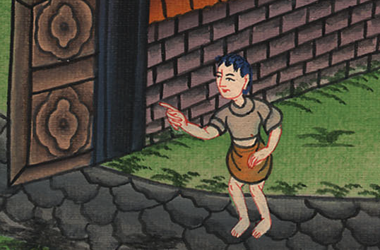
6But the servant replied, “There’s a man of God here in Ramah. People have a lot of respect for him. Everything he says comes true. So let’s go and see him now. Perhaps he’ll tell us which way to go.”
6གཡོག་པོས་ལན་དུ། གཟིགས་དང་གྲོང་ཁྱེར་འདིའི་ནང་སྐྱེ་ཆེན་དམ་པ་ཞིག་བཞུགས་ཡོད་པ་དང་། ཁོང་གིས་གང་གསུངས་པ་ཐམས་ཅད་སྒྲུབ་ཀྱི་ཡོད་པ་ཡིན་པས། ཚང་མས་ཁོང་ལ་གུས་བཀུར་ཆེན་པོ་ཞུ་གི་ཡོད་དོ། དེ་བས་ན་ང་ཚོ་ཁོང་གི་དྲུང་དུ་བཅར་དགོས། གཅིག་བྱེད་ན་བོང་བུ་གང་དུ་ཡོད་པའི་སྐོར་ཁོང་གིས་ང་ཚོར་གསུངས་པར་ཡང་སྲིད་ཅེས་སྨྲས་སོ།
སཱ་མུ་ཨེལ་དང་པོ 9:6

Slide 17
14So Saul and his servant went up toward the city, and as they were entering it, there was Samuel coming toward them on his way up to the high place.
14དེ་ནས་ཁོ་གཉིས་ཡར་གྲོང་ཁྱེར་ནང་འཛུལ་དུས། སཱ་མུ་ཨེལ་ཁོ་གཉིས་ཀྱི་མདུན་ནས་འོང་བཞིན་པ་དང་། གནས་མཐོ་སའི་ཕྱོགས་སུ་འགྲོ་བཞིན་ཡོད་དོ། །

Slide 18
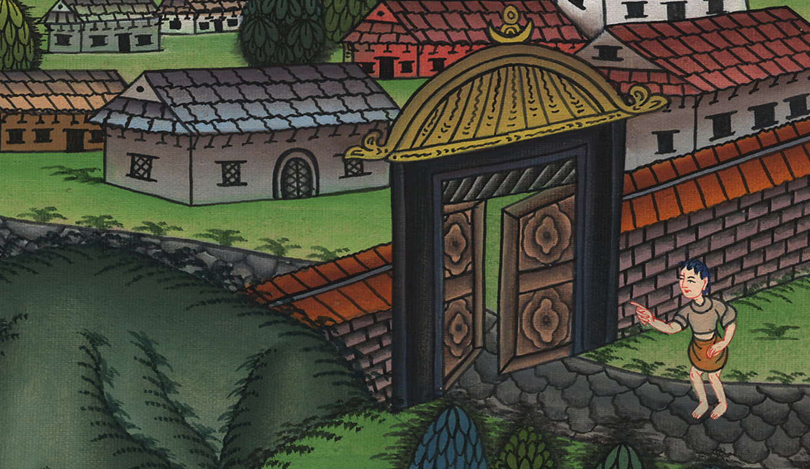
14They went up to the town. As they were entering it, they saw Samuel. He was coming toward them. He was on his way up to the high place.
14དེ་ནས་ས་ཨུལ་དང་ཁོའི་གཡོག་པོ་གཉིས་གྲོང་དུ་ཕྱིན་པ་དང་། སྐབས་དེར་ཤ་མུ་ཨེལ་ནི་མཆོད་འབུལ་བྱེད་སར་འགྲོ་བའི་ལམ་དུ་ཁོ་གཉིས་ཀྱི་ཕྱོགས་སུ་ཚུར་ཡོང་བཞིན་མཐོང་ངོ་།
སཱ་མུ་ཨེལ་དང་པོ 9:14

Slide 19
15Now on the day before Saul’s arrival, the Lord had revealed to Samuel, 16“At this time tomorrow I will send you a man from the land of Benjamin…
15སོ་ལོ་མ་སླེབས་པའི་ཉིན་གཅིག་གི་སྔོན་ལ་དཀོན་མཆོག་ཡ་ཝཱེས་སཱ་མུ་ཨེལ་ལ་མཛུབ་སྟོན་གནང་སྟེ་འདི་སྐད་དུ། 16སང་ཉིན་དུས་ཚོད་འདི་ལ་ངས་ཁྱོད་ཀྱི་མདུན་དུ་པེན་ཡཱ་མེན་ཡུལ་གྱི་མི་ཞིག་མངག་པར་བྱ།…

Slide 20
15The Lord had spoken to Samuel the day before Saul came. He had said, 16“About this time tomorrow I will send you a man. He is from the land of Benjamin.
15དེའི་ཉི་མ་གཅིག་གི་སྔོན་དུ་གཙོ་བོ་དཀོན་མཆོག་གིས་ཤ་མུ་ཨེལ་ལ། 16སང་ཉིན་དུས་ཚོད་འདི་ཙམ་ལ་ངས་ཁྱོད་ཡོད་སར་བྷེན་ཡ་མིན་གྱི་སྡེ་རིགས་ལས་ཡིན་པའི་མི་ཞིག་གཏོང་རྒྱུ་ཡིན་པས།
སཱ་མུ་ཨེལ་དང་པོ 9:15

Slide 21
you are to anoint him leader over My people Israel; he will save them from the hand of the Philistines. For I have looked upon My people, because their cry has come to Me.”
བདག་གི་འབངས་མི་ཡེས་ར་ཨེལ་ནི་ཕེ་ལེ་ཤེད་པའི་ལག་ནས་སྒྲོལ་བའི་ཕྱིར་ཁྱོད་ཀྱིས་མི་དེ་འགོ་དཔོན་དུ་བསྐོ་དགོས། བདག་གིས་རང་གི་འབངས་མིར་གཟིགས་སྐྱོང་བྱས་པ་ཡིན། གང་ལ་ཞེ་ན། དེ་དག་གི་ངུ་སྐད་ང་ཡི་མདུན་དུ་སླེབས་པས་སོ་ཞེས་གསུངས་པའོ། །

Slide 22
16Anoint him to be the king of my people Israel. He will save them from the power of the Philistines. I have seen how much my people are suffering. Their cry for help has reached me.”
16ཁྱོད་ཀྱིས་ཁོ་ལ་ངའི་འབངས་ཨིསི་རཱཨེལ་གྱི་རྒྱལ་པོའི་ཚུལ་དུ་བསྔོ་འབུལ་བྱས་ཏེ། ཁོས་དེ་ཚོ་ཕེ་ལེ་ཤེད་པའི་ལག་ནས་སྐྱབས་པར་འགྱུར། ངས་རང་གི་མི་འབངས་ཀྱི་དཀའ་ངལ་མཐོང་ཞིང་། དེ་ཚོའི་ངུ་འབོད་ཀྱང་ཐོས་བྱུང་ཞེས་གསུངས་སོ།
སཱ་མུ་ཨེལ་དང་པོ 9:16

Slide 23
18Saul approached Samuel in the gateway and asked, “Would you please tell me where the seer’s house is?”
19“I am the seer,” Samuel replied…
18དེ་ནས་སོ་ལོ་རྒྱལ་སྒོ་ནང་སཱ་མུ་ཨེལ་གྱི་གམ་དུ་འོངས་སྐབས། ཁོ་ན་རེ། མངོན་ཤེས་པའི་ཁང་པ་གང་དུ་ཡོད་པ་ང་ལ་སྟོན་པར་མཛོད་ཅེས་སྨྲས་པ་དང་།

Slide 24
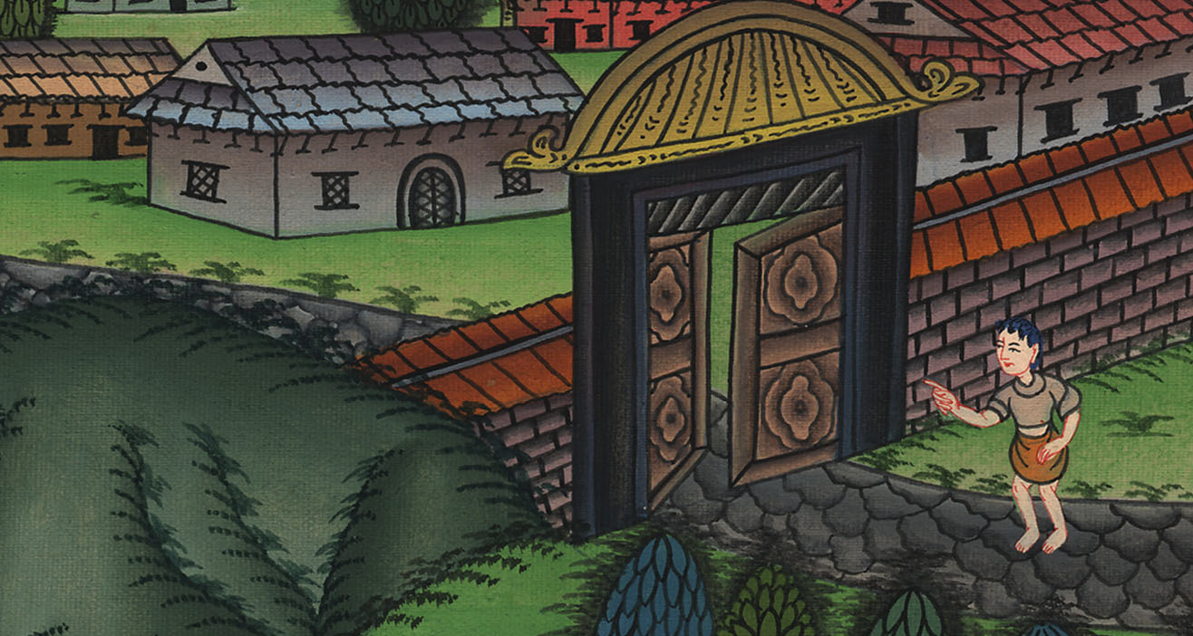
18Saul approached Samuel at the gate of the town. He asked Samuel, “Can you please show me the seer’s house?”
19“I’m the seer,” Samuel replied…
18དེ་ནས་ས་ཨུལ་གྱིས་རྒྱལ་སྒོའི་འགྲམ་དུ་ཤ་མུ་ཨེལ་ཡོད་སར་ཕྱིན་ཏེ། ཞལ་གཟིགས་མཁན་གྱི་བཞུགས་ས་ག་པར་ཡིན་ནམ། དེ་ང་ལ་སྟོན་རོགས་གནང་ཞེས་ཞུས་སོ།
19དེའི་ལན་དུ་ཤ་མུ་ཨེལ་གྱིས། ཞལ་གཟིགས་མཁན་དེ་ང་རང་ཡིན།
སཱ་མུ་ཨེལ་དང་པོ 9:18

Slide 25
18Saul approached Samuel in the gateway and asked, “Would you please tell me where the seer’s house is?”
19“I am the seer,” Samuel replied…
18དེ་ནས་སོ་ལོ་རྒྱལ་སྒོ་ནང་སཱ་མུ་ཨེལ་གྱི་གམ་དུ་འོངས་སྐབས། ཁོ་ན་རེ། མངོན་ཤེས་པའི་ཁང་པ་གང་དུ་ཡོད་པ་ང་ལ་སྟོན་པར་མཛོད་ཅེས་སྨྲས་པ་དང་།

Slide 26
18Saul approached Samuel at the gate of the town. He asked Samuel, “Can you please show me the seer’s house?”
19“I’m the seer,” Samuel replied…
18དེ་ནས་ས་ཨུལ་གྱིས་རྒྱལ་སྒོའི་འགྲམ་དུ་ཤ་མུ་ཨེལ་ཡོད་སར་ཕྱིན་ཏེ། ཞལ་གཟིགས་མཁན་གྱི་བཞུགས་ས་ག་པར་ཡིན་ནམ། དེ་ང་ལ་སྟོན་རོགས་གནང་ཞེས་ཞུས་སོ།
19དེའི་ལན་དུ་ཤ་མུ་ཨེལ་གྱིས། ཞལ་གཟིགས་མཁན་དེ་ང་རང་ཡིན།
སཱ་མུ་ཨེལ་དང་པོ 9:18

Slide 27
20As for the donkeys you lost three days ago, do not worry about them, for they have been found. And upon whom is all the desire of Israel, if not upon you and all your father’s house?”
20ཡང་ཁྱོད་ཀྱིས་ཉིན་གསུམ་གྱི་སྔོན་དུ་བོང་བུ་བོར་བ་དེའི་ཕྱིར་སེམས་ཁུར་མ་བྱེད་ཅིག བོང་བུ་དེ་རྣམས་རྙེད་ཟིན། ཡང་ཡེས་ར་ཨེལ་པ་ཐམས་ཅད་ནི་སུའི་ཕྱིར་དགའ་ཟེར་ན། ཁྱོད་དང་ཁྱོད་ཀྱི་ཁྱིམ་རྒྱུད་ཀྱི་ཕྱིར་དགའ་བ་མ་ཡིན་ནམ་ཞེས་སྨྲས་སོ། །

Slide 28
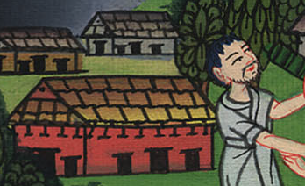
20Don’t worry about the donkeys you lost three days ago. They’ve already been found. But who do all the Israelites want? You and your father’s whole family!”
20ཉིན་ཞག་གསུམ་གྱི་སྔོན་དུ་རླག་སྟོར་ཤོར་བའི་བོང་བུ་རྣམས་རྙེད་ཟིན་པ་ཡིན་པས། དེའི་སྐོར་ལ་ཁྱོད་སེམས་འཁྲལ་བྱེད་མི་དགོས། ཨིསི་རཱཨེལ་མི་མང་གིས་ཧ་ཅང་གི་འདོད་པ་བྱེད་པ་དེ་སུ་ཡིན་ནམ། དེ་ནི་ཁྱོད་དང་ཁྱོད་ཀྱི་ཕའི་ཁྱིམ་ཚང་དེ་ཡིན་ནོ་ཞེས་སྨྲས་སོ།
སཱ་མུ་ཨེལ་དང་པོ 9:20

Slide 29
Samuel gave Saul the best food, and he stayed with Samuel for the night.
The next day Saul started walking home. Samuel walked with him.

Slide 30
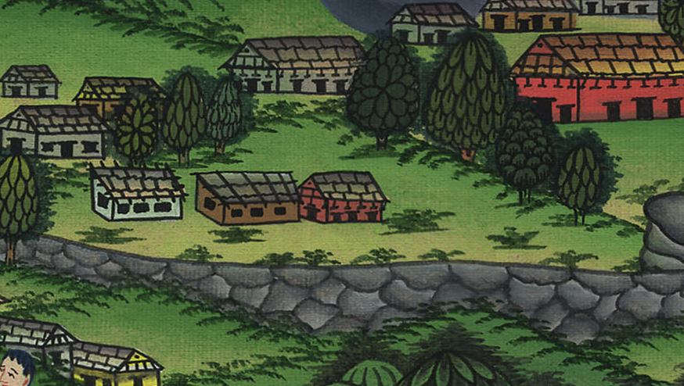
Samuel gave Saul the best food, and he stayed with Samuel for the night.
The next day Saul started walking home. Samuel walked with him.

Slide 31
27As they were going down to the edge of the city, Samuel said to Saul, “Tell the servant to go on ahead of us, but you stay for a while, and I will reveal to you the word of God.” So the servant went on.
27དེ་གཉིས་གྲོང་ཁྱེར་གྱི་མཐའ་ལ་སླེབས་པའི་ཚེ། སཱ་མུ་ཨེལ་གྱིས་སོ་ལོ་ལ། ཁྱོད་ཀྱིས་ཞབས་ཕྱི་ལ་ངེད་གཉིས་ཀྱི་སྔོན་དུ་སོང་ཞེས་སྐུལ་ཞིག་སྨྲས་པ་དང་། ཡང་སོ་ལོ་ལ་ད་ལྟ་ཁྱོད་རང་ཅུང་ཟད་སྡོད་དང་། ངས་ཁྱོད་ལ་དཀོན་མཆོག་གི་གསུང་ཞིག་འཆད་པར་བྱ་ཞེས་སྨྲས་སོ། །

Slide 32
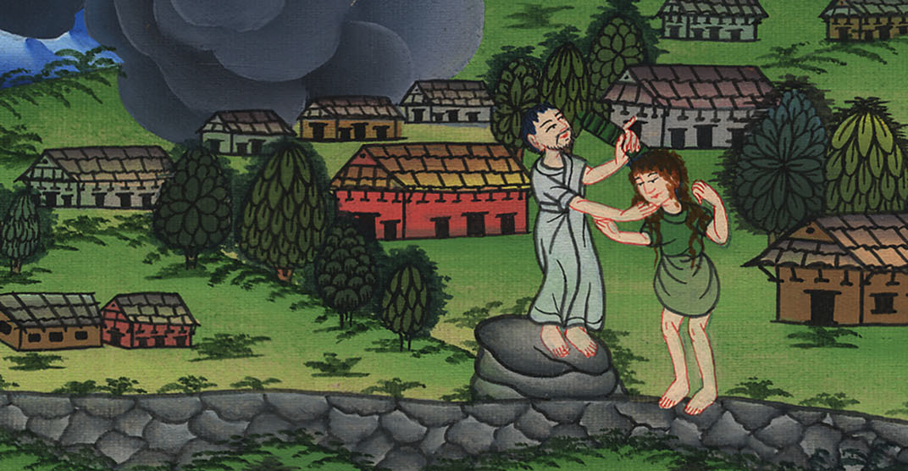
27…Samuel spoke to Saul. He said, ….“Stay here for a while. I’ll give you a message from God.”
27 ཤ་མུ་ཨེལ་གྱིས་ས་ཨུལ་ལ་སྨྲས་པ། ཁྱོད་རང་འདིར་ཡུན་ཙམ་ཞིག་སྡོད་དང་། ངས་ཁྱོད་ལ་གཙོ་བོ་དཀོན་མཆོག་གི་བཀའ་ཞིག་བཤད་པར་བྱའོ་ཞེས་སྨྲས་སོ༎
སཱ་མུ་ཨེལ་དང་པོ 9:27

Slide 33
1Then Samuel took a flask of oil, poured it on Saul’s head, kissed him, and said, “Has not the Lord anointed you ruler over His inheritance?
1དེ་ནས་སཱ་མུ་ཨེལ་གྱིས་སྣོད་ཅིག་བླངས་ནས་སོ་ལོའི་མགོ་ལ་སྣུམ་བླུགས་ཏེ་འོ་བྱས་ཤིང་སྨྲས་པ། ད་ནི་དཀོན་མཆོག་ཡ་ཝཱེས་ཁྱོད་རང་ཁོང་གི་འབངས་མིའི་རྗེ་དཔོན་དུ་བྱུགས་པར་མཛད་པ་མ་ཡིན་ནམ།

Slide 34
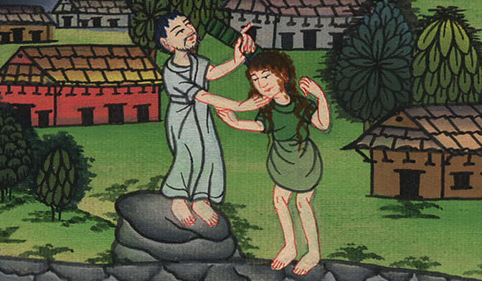
10:1Then Samuel took a bottle of olive oil. He poured it on Saul’s head and kissed him. He said, “The Lord has anointed you to be the king of his people.
1དེ་ནས་ཤ་མུ་ཨེལ་གྱིས་སྣུམ་སྣོད་ཀྱི་ནང་ནས་ཁ་སྐྱུར་པོའི་སྣུམ་བླངས་ཏེ། ས་ཨུལ་གྱི་མགོ་ལ་བླུག་ཅིང་། ཁོ་ལ་ཁ་སྐྱེལ་ཏེ་སྨྲས་པ། གཙོ་བོ་དཀོན་མཆོག་གིས་ཁྱོད་ལ་ཉིད་ཀྱི་འབངས་ཨིསི་རཱཨེལ་གྱི་རྒྱལ་པོར་བསྔོ་འབུལ་མཛད་པ་ཡིན་པས།
སཱ་མུ་ཨེལ་དང་པོ 10:1

Slide 35
2When you leave me today, you will find two men at Rachel’s tomb in Zelzah on the border of Benjamin. They will say to you, ‘The donkeys you seek have been found,…
2དེ་རིང་ཁྱོད་ངའི་མདུན་ནས་ཕྱིན་ཏེ་པེན་ཡཱ་མེན་གྱི་ས་མཚམས་ཀྱི་ཙེལ་ཙེག་ཏུ་སླེབས་ཚེ། རཱ་ཧེལ་གྱི་དུར་སའི་གནས་སུ་མི་གཉིས་དང་འཕྲད་ངེས་ལ། དེ་གཉིས་ཀྱིས་ཁྱོད་ལ་འདི་ལྟར་སྨྲས་འོང་། ཁྱོད་ཀྱིས་བཙལ་བའི་བོང་བུ་རྣམས་རྙེད་ཟིན་ལ།…

Slide 36
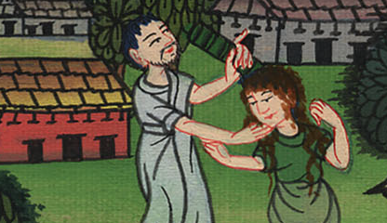
སཱ་མུ་ཨེལ་དང་པོ 10:2

Slide 37
5After that you will come to Gibeah of God, where the Philistines have an outpost. As you approach the city, you will meet a group of prophets coming down from the high place, preceded by harps, tambourines, flutes, and lyres, and they will be prophesying.
5དེ་ནས་ཁྱོད་ཕེ་ལེ་ཤེད་པའི་སོ་པ་ཡོད་སའི་དཀོན་མཆོག་གི་རི་མདུན་དུ་སླེབས་ནས་དེ་རུ་གྲོང་ཁྱེར་དུ་འགྲོ་བ་ཙམ་གྱིས། ལུང་སྟོན་པའི་ཚོགས་གནས་མཐོ་ས་ནས་འབབ་པ་ཞིག་དང་འཕྲད་པར་འགྱུར། དེ་དག་གིས་རྒྱུད་མངས་དང་སིལ་རྔ་དང་གླིང་བུ་དང་པི་ཝང་བཅས་འཁྲོལ་ཞིང་ལུང་སྟོན་པར་བྱ།

Slide 38
སཱ་མུ་ཨེལ་དང་པོ 10:5

Slide 39
6Then the Spirit of the Lord will rush upon you, and you will prophesy with them; and you will be transformed into a different person.
6དེ་རྗེས་བློ་བུར་དུ་གཙོ་བོ་དཀོན་མཆོག་གི་ཐུགས་ཉིད་དེ་ཁྱོད་ཀྱི་ཐོག་ཏུ་ཕེབས་པ་དང་། ཁྱོད་རང་ཡང་དེ་ཚོ་དང་མཉམ་དུ་བྲོ་གར་འཁྲབ་ཅིང་སྐད་ཅོར་བརྒྱབ་སྟེ། ཁྱེད་རང་མིན་འདྲ་བ་ཞིག་ཏུ་འགྱུར་ཡོང་།

Slide 40
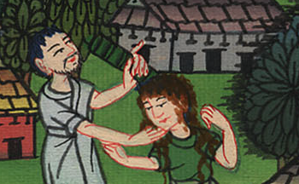
སཱ་མུ་ཨེལ་དང་པོ 10:6

Slide 41
8And you shall go before me to Gilgal, and surely I will come to you to offer burnt offerings and to sacrifice peace offerings. Wait seven days until I come to you and show you what you are to do.”
8ཁྱོད་རང་ངའི་སྔོན་དུ་གིལ་གལ་གྲོང་ཁྱེར་དུ་སོང་ཞིག་དང་། ངས་དེ་རུ་སྦྱིན་སྲེག་དང་ཞི་བདེའི་མཆོད་པ་འབུལ་བའི་ཕྱིར་ཁྱོད་ཀྱི་མདུན་དུ་འོང་བར་འགྱུར། ང་རང་ཁྱོད་ཀྱི་མདུན་དུ་མ་སླེབས་བར་དུ་ཉིན་བདུན་ལ་སྒུག་དགོས། དེ་ནས་ཁྱོད་ཀྱིས་ཅི་བྱ་འོས་པ་དེ་ངས་སྟོན་པར་བྱ་ཞེས་སྨྲས་སོ། །

Slide 42
སཱ་མུ་ཨེལ་དང་པོ 10:8

